Slide 1
Различение частиц НЕ и Н И
Учитель русского языка и литературы МКОУ «Москаленский лицей» Серых А.И.

Slide 2
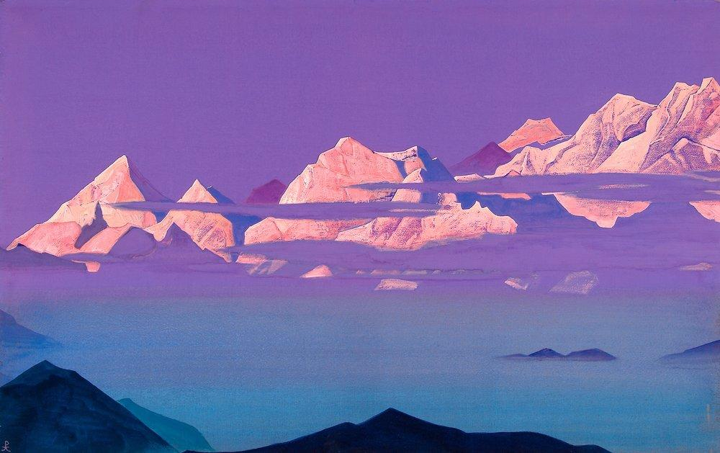
Николай Рерих «Гималаи»

Slide 3
Вставьте пропущенные буквы, пользуясь подсказками
Кто (н..) слышал о знаменитом художнике Николае Рерихе и серии его картин под названием «Гималаи»? ( - простое вопросительное предложение)
Кто (н..)оказывался на выставке, всякий не мог остаться равнодушным( - сложное предложение, частицу можно опустить). (Н..) раз ( - много раз) замечено, что горы, изображённые на полотнах, могут повлиять на самочувствие, хотя (н..)разу ( - никогда) (н..)проводилось ( - если опустить частицу, смысл изменится на противоположный) никаких исследований.

Slide 4
Отметьте строки, в которых пропущена частица НИ
Горы производят (н..)забываемое впечатление.
(Н..)один переход нужно совершить, чтобы достичь вершины.
(Н..)одного мгновения не хочется терять.
Что (н..)говори, горы всегда прекрасны.
Сколько (н..)смотри на это чудо, оно никогда не надоест.
не
не
ни
ни
ни

Slide 5
6. И (н..)разу восхождение не было лёгким.
7. Вокруг (н..)души.
8. В тишине не слышно (н..)шороха.
9. (Н..) раз художники пытались изобразить горы.
10. На восхождение уходит (н..) один день.
11. Мы должны добраться во что бы то (н..)
стало.
ни
ни
ни
не
не
ни

Slide 6
Составьте текст
Когда я вижу горы, то не могу_____________ . Не одно столетие _______________________ Ни ветер, ни солнце не властны ___________
_________________. Даже человек, сколько бы ни пытался ___________, не способен ___
_____________________. Горы – это непостижимая тайна, и ни один из нас не ___
______________________________________.

Slide 7
Исправьте речевые и грамматические ошибки
Нельзя не восхититься восторжествованием красоты.
Ни один из альпинистов не перестанут стремиться к неизведанному.
Рассматривая Картины Николая Рериха, вас не покидает желание оказаться рядом с окутанными туманом вершинами.

Slide 8
Проверь себя
Нельзя не восхититься торжеством красоты. (Нарушение словообразования)
Ни один из альпинистов не перестанет стремиться к неизведанному. (Нарушение связи подлежащего и сказуемого)
Рассматривая картины Николая Рериха, нас не покидает желание оказаться рядом с окутанными туманом вершинами. (Ошибка в построении предложения с деепричастным оборотом)

Slide 9
Тест. Укажите номера предложений, в которых пропущена буква И
Он все делает хорошо, что (н..)поручи.
Плеск воды (н..) умолкает (н..)днём (н..)ночью.
На ясном небе (н..)облачка.
(Н..)кто иной сделать этого не мог.
Это был (н..)кто иной, как мой дядя.
Им всё (н..)когда прийти.
Борис (н..) о чём не думал, (н..) на что не обращал внимания.
Печаль беде (н..)помощник.
Байкал не связан (н..) с одним водоёмом.
(Н..)работая, сыт не будешь. Ключ
1,2,3,4,7,9

Slide 10
Домашнее задание
Вспомнить и записать пословицы и поговорки с частицами Не и НИ. Пример: У нашей пряхи ни одежды ни рубахи или за ничто ничего не купишь.
Повторить таблицу устойчивых сочетаний: ни стать ни сесть, ни там ни сям, ни два ни полтора и т.д.

